Slide 1
Clasificación y fenómenos de las ondas
Clases 10 y 11
Física
Profesora: Ninela Marchant

Slide 2
Objetivo
OA: Demostrar que comprende, por medio de la creación de modelos y experimentos, que las ondas transmiten energía y que se pueden reflejar, refractar y absorber, explicando y considerando: Sus características (amplitud, frecuencia, longitud de onda y velocidad de propagación, entre otras). Los criterios para clasificarlas (mecánicas, electromagnéticas, transversales, longitudinales, superficiales)

Slide 3
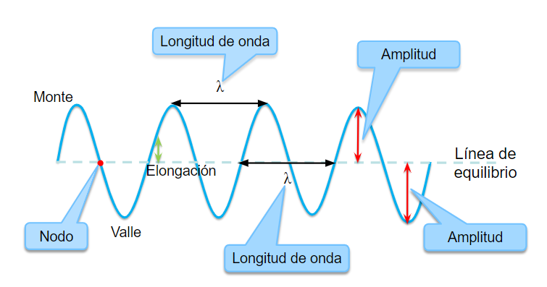
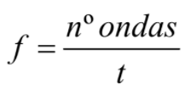
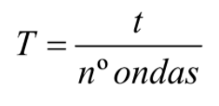
Recordando las caracteristicas de las Ondas
Frecuencia
Período:
Velocidad de propagación
Velocidad de propagación

Slide 4
Clasificación de las ondas

Slide 5
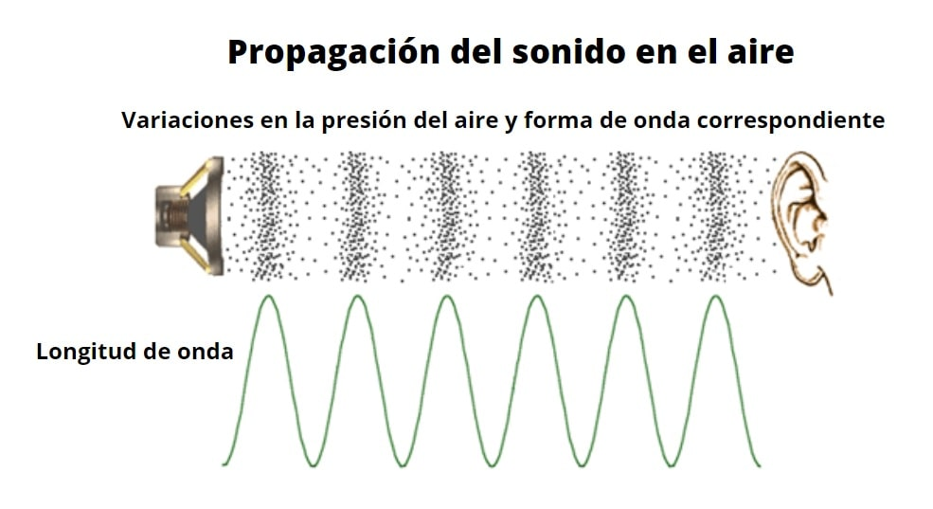
Según su medio de propagación
Ondas mecánicas: Son aquellas que necesitan de un medio material para propagarse.
Ondas electromagnéticas: son aquellas que aparte de viajar en medios materiales, también lo pueden hacer en el vacío, como la luz.

Slide 6
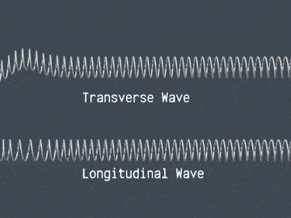
Según la dirección de oscilación de las partículas
Ondas transversales: cuando las partículas del medio vibran perpendicularmente a la dirección de propagación de los pulsos.
Ondas longitudinales: cuando las partículas del medio vibran en la misma dirección de propagación de los pulsos

Slide 7
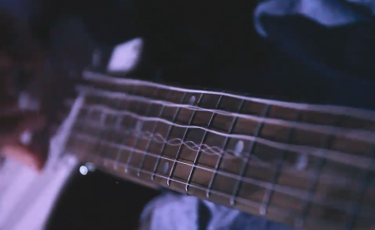
Según su sentido de propagación
Ondas Viajeras: Aquellas ondas que se pueden propagar de forma libre y en una región no limitada.
Ondas estacionarias: ondas que quedan confinadas a una región del espacio.

Slide 8
Pregunta
Considerando la clasificación de las ondas, es correcto afirmar que un rayo de luz viajando por el vidrio corresponde a una onda del tipo
A) Electromagnética / Longitudinal / Viajera
B) Mecánica / Transversal / Viajera
C) Electromagnética / Transversal / Estacionaria
D) Mecánica / Longitudinal / Estacionaria
E) Electromagnética / Transversal / Viajera

Slide 10
Propiedades de las ondas

Slide 11
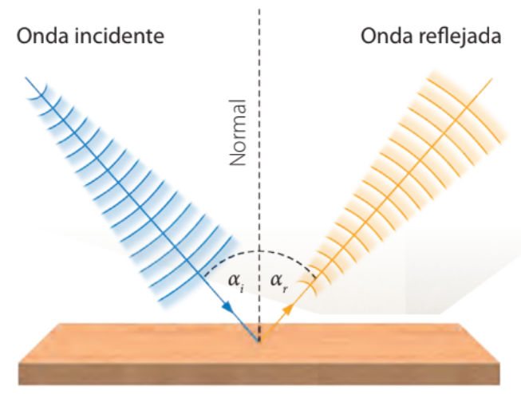
Reflexión
Se produce cuando una onda incide en el límite que separa dos medios. Producto de lo anterior, parte de ella retorna al medio original. Si una onda incide en un ángulo (αi), esta es reflejada en un ángulo de igual medida (αr) respecto de una recta normal.
Ejemplo: En el sonido, este efecto se puede percibir a través del eco

Slide 12
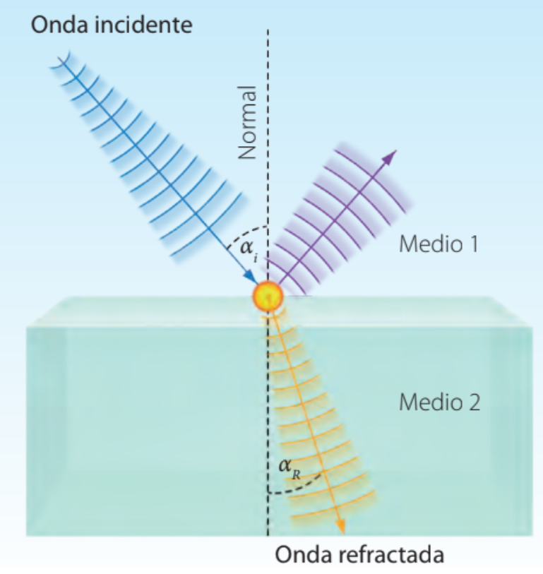
Refracción
Sucede cuando una onda viajera, como el sonido o la luz, pasa de un medio a otro que posee diferente densidad. Producto de esto, experimenta un cambio en su velocidad y, en consecuencia, en su dirección. Se conserva la frecuencia de la onda
*Es importante señalar que siempre que hay refracción, también se produce reflexión.

Slide 13
Difracción
Ocurre cuando un frente de ondas atraviesa una abertura. Es más notoria cuando esta última es de dimensiones similares a la longitud de onda. Al pasar por ella, se produce un nuevo foco emisor, desde donde la onda se propaga en múltiples direcciones.

Slide 14
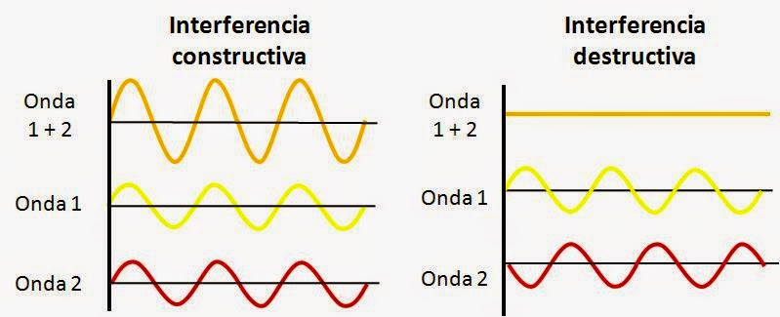
Interferencia
Si ondas del mismo tipo se superponen, se puede generar un fenómeno conocido como interferencia. En las zonas donde las ondas se potencian (o suman), se produce interferencia constructiva, y en donde se anulan, interferencia destructiva.

Slide 15
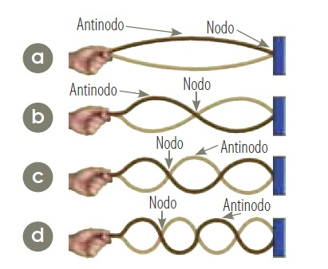
Interferencia
Interferencia en ondas estacionarias:

Slide 16
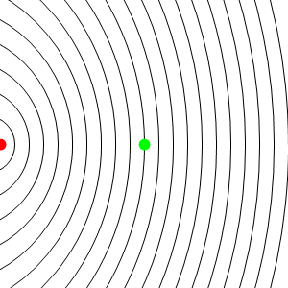
Efecto Doppler
Se le llama de esta manera al cambio de frecuencia aparente de una onda producido por el movimiento relativo de la fuente respecto a su observador.
Cómo se percibe en el sonido:
Fuente sonora acercándose: las ondas de sonido se “comprimen”, acercándose entre sí. El observador percibe una frecuencia mayor que la real. Se escucha el tono del sonido más agudo.
Fuente sonora alejándose: la distancia entre las ondas de sonido aumenta y se percibe una frecuencia menor. El observador escucha el tono del sonido más grave que el real.

Slide 17
Responde
Dos personas conversan en una habitación cerrada de muros sólidos, percibiendo que se produce eco. Este hecho puede ser explicado por el fenómeno denominado
absorción.
descomposición.
difracción.
reflexión.
resonancia.

Slide 18
Responde
Un niño corre gritando hacia un amigo que se acerca en bicicleta velozmente y en sentido contrario. El sonido que percibe el niño en bicicleta, respecto del sonido emitido por su amigo, es de
igual frecuencia.
mayor longitud de onda.
menor tono.
distinto timbre.
mayor frecuencia.

Slide 19
Responde
Cuando un frente de ondas luminosas pasa de un medio a otro
I) no cambia su frecuencia, pero sí su longitud de onda.
II) su velocidad de propagación se mantiene constante.
III) cambia su periodo.
Es (son) correcta(s)
solo I.
solo II.
solo III.
solo I y II.
I, II y III.

Slide 20
Para finalizar:
¿Qué aprendiste el día de hoy?
¿Qué es lo que más te cuesta de esta materia?
¿Cómo te sentiste en la clase? (estrés, relajo, concentración, entretención, tristeza, miedo…)

Slide 21
Asistencia
Escribir en el Chat:
Presente (Nombre Apellido)

